Slide 1

পরিচিতি
উপস্থাপনায়
মোঃ মিজানুর রহমান
প্রভাষক,
ইসলামের ইতিহাস ও সংস্কৃতি বিভাগ,
গণউদ্যোগ বালিকা উচ্চ বিদ্যালয় ও কলেজ
লাকসাম, কুমিল্লা।
মোবাইলঃ ০১৬১৩-৫৫৩৩৬১
Email: mizanur531@gmail.com
পাঠ পরিচিতি
শ্রেণিঃ একাদশ-দ্বাদশ
বিষয়ঃ ইসলামের ইতিহাস ও সংস্কৃতি দ্বিতীয় পত্র
অধ্যায়ঃ ৩য়
সম্রাট হুমায়ুন
তারিখঃ ২১/০৬/২০২৬
সময়ঃ ৪৫ মিনিট।

Slide 2
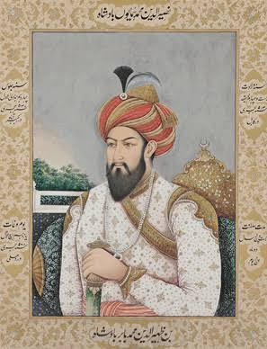
মোগল সাম্রাজ্যের
দ্বিতীয় অধিপতি: জীবন,সংগ্র্রাম, নির্বাসন ও পুরুদ্ধার।

Slide 3
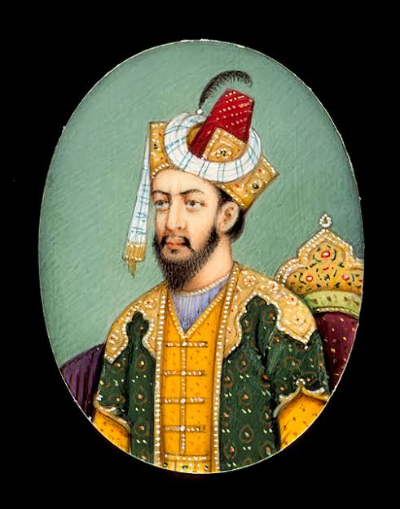
প্রারম্বিক জীবন ও সিংহাসনে আরোহন

Slide 4
প্রাথমিক পরিচয় ও রাজকীয় শিক্ষা
জন্ম ও বংশ পরিচয়
১৫০৮ সালের ৬ মার্চ কাবুলে জন্মগ্রহণ করেন। তিনি মোগল সাম্রজ্যের মহান প্রতিষ্ঠাতা সম্রাট বাবরের জ্যেষ্ঠ এবং সবচেয়ে প্রিয় পুত্র ছিলেন। তাঁর মা মহিমা বেগম ছিলেন একজন বিদূষী নারী। নবজাতকের নাম রাখা হয় “নাসিরুদ্দিন মুহাম্মদ হুমায়ন” যার অর্থ অত্যন্ত ভাগ্যবান বা সৌভাগ্যবাদ।
রাজকীয় শিক্ষা ও জ্ঞান দীক্ষা
শৈশব থেকেই তিনি আরবি, ফারর্সি ও তুর্কি ভাষায় গভীর পান্ডিত্য অর্জন করেন। সাধারণ রাজপুত্রের চেয়ে তাঁর জ্ঞানপিপাসা ছিল অনন্য: তিনি গণিত, বিজ্ঞান, জ্যোতিবিদ্যা ও দর্শনে ভীষণ অনুরাগী ছিলেন। যৌবনে পা রেখেই বাবার ইচ্ছায় তিনি শাসনকাজ ও সমরকৌশলে যুক্ত হন।

Slide 5

সিংহাসনে আরোহণ ও প্রথম চ্যালেঞ্জ
২২ বছর বয়সে কন্টকময় মুকুট লাভ
১৫৩০ সালে সম্রাট বাবরের মৃত্যুর পর ২২ বছর বয়সে হুমায়ন আগ্রার সিংহাসনে আরোহণ করেন।
তিনি যে সাম্রাজ্যে পেয়েছিলেন তা ছিল অস্থিতিশীল এবং চারদিক থেকে শত্রু পরিবেষ্টিত।
গুজরাটের শক্তিশীলী সুলতান বাহাদুর শাহ এবং পুর্বে বিহারের উদীয়মান আফগান নেতা শেরশাহ সূরি তাঁর সবচেয়ে বড় প্রতিদ্বন্দ্বী হয়ে উঠেন।
তাঁর নিজের তিন ভাই (কামরান, আসকারি ও হিন্দাল) সাম্রাজ্য ভাগের তীব্র দাবিতে তাঁর সাথে ক্রমাগত আসহযোগিতা করতে শুরু করেন।

Slide 6
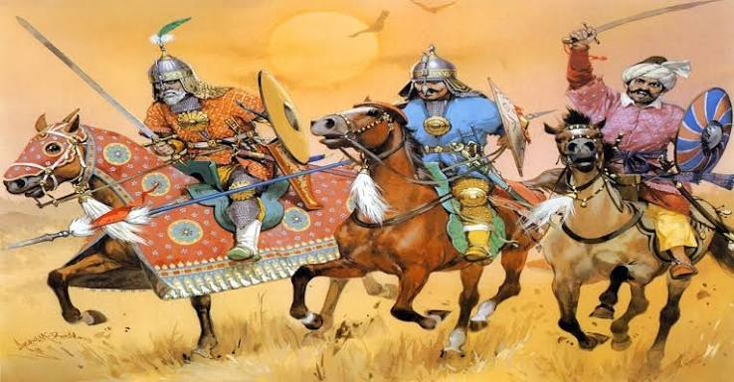
শের শাহ সুরি ও ঐতিহাসিক চৌসার যুদ্ধ

Slide 7
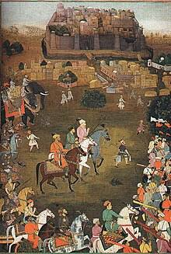
চৌসার যুদ্ধ ও মহাবিপর্যয়
১৫৩৯ সালের রক্তক্ষয়ী সংঘাত
বিহারও বাংলায় শের শাহ সূরির ক্রমাগত শক্তিবৃদ্ধি মোগল সাম্রাজ্যের সুরক্ষার জন্য প্রবল হুমকিস্বরুপ হয়ে দাঁড়ায়। এর পরিপ্রেক্ষিতে ১৫৩৯ সালে বক্সারের কাছে চৌসা নামক স্থানে দুই সেনাবাহিনী মুখোমুখি অবস্থানে পৌঁছায়।
শেরশাহ কূটনৈতিক কৌশলে হুাময়ুনকে সন্ধির ফাঁদে ফেলেন। অতপর গভীর রাতে মোগলরা যখন সম্পর্ণ অপ্রস্তুত ও অসতর্ক ছিল, তখন আফগান বাহিনী আকস্মিক ও তীব্র আক্রমণ চালায়। মোগল বাহিনী সম্পর্ণরূপে পরাজিত হয় এবং হুমায়ন কোনোমতে গঙ্গা নদী সাঁতরে নিজের প্রাণ বাঁচাতে সক্ষম হন।

Slide 8
দীর্ঘ যাযাবর ও নির্বাসিত জীবন
কঠিন সংকট ও পুত্র আকবরের জন্ম
১৫৪০ সালে কনৌজের যুদ্ধে শের শাহ সূরির কাছে চূড়ান্ত পরাজয়ের পর হুমায়ন সম্পূর্ণরূপে তাঁর সিংহাসন ও দিল্লির ও পর নিয়ন্ত্রণ হারান। এর পর তাঁর জীবনে শুরু হয় এক চরম কষ্টকর দীর্ঘ যাযাবর অধ্যায়।
তিনি নিজের মুষ্টিমেয় অনুসারী নিয়ে সিন্ধু ও রাজস্থানের উত্তপ্ত থর মরুভূমিতে ভবঘুরের মতো ঘুরতে থাকেন। এই নিদারুণ সংকটের মাঝেই ১৫৪২ সালের ১৫ অক্টোবর অমরকোটে এক রাজপুত দূর্গে তাঁর পুত্র তথা ভবিষ্যৎ মহান সম্রাট আকবরের জন্ম হয়।
১৫
বছরের দীর্ঘ নির্বাসন

Slide 9
পারস্যে আশ্রয় ও সামরিক জোট
শাহ তাহমাম্পের ঐতিহাসিক সহযোগিতা
নিজের ভাইদের দ্বারা বারবার প্রত্যাখ্যাত ও বিশ্বাঘাতকতার শিকার হয়ে হুমায়ন শেষ আশ্রয় খোজেন পারস্যে (বর্তমান ইরান) পারস্যের সাফাভিদ রাজবংশের মহান শাসক শাহ তাহমাস্প তাঁকে অত্যন্ত সম্মান ও মর্যদার সাথে তাঁর রাজদরবারে গ্রহণ করেন। পারস্যের শাহের সাথে হুমায়ুনের একটি অত্যন্ত গুরুত্বপূর্ণ ঐতিহাসিক চুক্তি স্বাক্ষরিত হয়। শাহের দেওয়া চৌকস পারস্য সৈন্যবাহিনীর সহায়তায় হুমায়ুন নিজের ভাইদের দমন করে প্রথমে কাবুল ও কান্দাহার জয় করেন, যা পরবর্তীতে ভারত বিজয়ের মঞ্চ প্রস্তুত করে।

Slide 10
জীবনীর গুরুত্বপূর্ণ কালপঞ্জি
১৫০৮ খ্রি.
কাবুলে রাজপুত্র হিসেবে জন্ম এবং বাবরের অধীনে শাসনশিক্ষা লাভ
১৫৩৯-৪০ খ্রি.
চৌসা ও কনৌজের যুদ্ধে পরাজয় এবং দীর্ঘ নির্বাসন জীবনের সুচনা।
১৫৩০খ্রি.
২২ বছর বয়সে দিল্লির সিংহাসনে আরোহণ ও সাম্রাজ্যভার গ্রহণ
১৫৫৫খ্রি.
সরহিন্দের যুদ্ধে জয় এবংদীর্ঘ ১৫ বছর পর পুরনায় দিল্লি জয়।

Slide 11
হুমায়ুনের চরিত্র ও অনন্য অবদান
সাংস্কৃতিক বন্ধন
পারস্য নির্বাসনকালে তিনি এখানকার ক্যালিগ্রাফি, চিত্রকলা ও সাহিত্যের অত্যন্ত অনুরাগী হয়ে ওঠেন। ফেরার পথে তিনি প্রখ্যাত পারস্য চিত্রশিল্পীদের ভারতে আনেন, যা মোগল চিত্রকলার স্বর্ণযুগের ভিত্তি স্থাপন করে।
ক্ষমাশীল মনন
চরিত্রগতভাবে তিনি অত্যন্ত ভদ্র ও দয়ালু ছিলেন।
তাঁর ভাইয়েরা রাষ্ট্রদ্রোহী অপরাধ করলে ও তিনি প্রতিবারই তাঁদের ক্ষমা করে দেন। যা ইতিহাসে অনন্য ও বিরল।
জ্ঞানচর্চা ও প্রজ্ঞা
জ্যোতিবিদ্যা, অঙ্ক ও দর্শনে ছিল তাঁর গভীর পান্ডিত্য। তিনি রাত জেগে আকাশ পর্যবেক্ষণ করা ভালোবাসতেন। যেখানে যেতেন সাথে একটি সমৃদ্ধ ভ্রাম্রমাণ রাজকীয় লাইব্রেরি রাখতেন।

Slide 12
মৃত্যু ও রাজকীয় স্মৃতি
লাইব্রেরির সিঁড়িতে ট্র্যাজেডি
১৫৫৬ সালের জানুয়ারিতে দিল্লির নবনির্মিত শেরমন্ডল লাইব্রেরির ছাদ থেকে নামার সময় হঠাৎ মাগরিবের আজান শুনতে পেয়ে তিনি দ্রুত সিঁড়ি দিয়ে নামতে যান। এতে তাঁর পা পিছলে যায় এবং সিঁড়ি থেকে সজোরে পড়ে গিয়ে মাথায় গুরুতর আঘাত পান। এই আকস্মিক ও দু:খজনক দুঘটনায় তিনি মাত্র ৪৭ বছর বয়সে মৃত্যুবরণ করেন।
তাঁর মৃত্যুর পর তাঁর প্রিয় প্রথমা স্ত্রী হাজী বেগম দিল্লিতে তাঁর স্মরণে এক ‍দৃষ্টিনন্দন ও রাজকীয় সমাধি সৌধ নির্মাণ করেন। মোগল লাল বেলেপাথরের অসাধারণ কারুকাজে গড়া এই হুমায়ুনের সমাধি সৌধ পরবতীতে তাজমহল নির্মাণের মূল স্থাপত্য অনুপ্রেরণ হিসেবে বিবেচিত হয়।

Slide 13
প্রশ্নোত্তর পর্ব
সম্রাট হুমায়ুনের জীবন, মোগল সাম্রাজ্য বা ঐতিহাসিক প্রেক্ষাপট সম্পর্কে আপনার কোনো প্রশ্ন আছে কি ?
মোগল ইতিহাসেরে এক অবিস্মরণীয় অধ্যায়ের অংশ হওয়ার জন্য আপনাদের আন্তুরিক ধন্যবাদ।

